Slide 1
Förderprogramm LIFE - Beratung, Finanzierung, Umsetzung-
www.snu.rlp.de

Slide 2
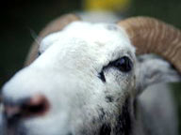
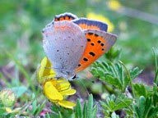
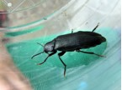
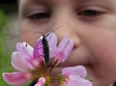
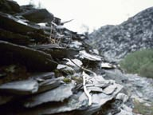
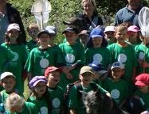
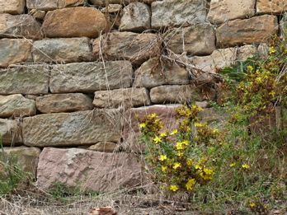
SNU RLP
Stiftung öffentlichen Rechts
gegründet 1979
Fördertätigkeit
Eigenprojekte
Verwaltung von Ersatzzahlungen
Nationaler Kontaktpunkt LIFE
Quelle: Stadler

Slide 3
Klima
Umwelt
Mitigation
Biodiversität
Anpassung
Umwelt und Ressourcen
Verwaltungspraxis und Info
Verwaltungspraxis und Info

Slide 4
Förderproamm LIFE
wird direkt von EU KOM verwaltet
Fördervolumen von 3,4 Milliarden € (2014 – 2020)
Drei integrierte Projekte (IP) in der Förderperiode (2014 – 2020) für DE
Notes:
Begründung für Stufe 1:
Zuwanderungsbewegung beobachten und managen
Tätigkeitsprofile und Zeitbedarfe ermitteln und konkret abschätzen
Kosten und Finanzierungfragen klären
=> Auslaufen Eigenprojekt der Stiftung zum 31.12.2016, danach bis 31.12.2020 noch 3 Mitarbeiter in LIFE Luchs, landesweite Einsätze schwieriger.

Slide 5
Nationaler Kontaktpunkt
in jedem Bundesland gibt es Nationale Kontaktpunkte
Beratung von Antragstellern
in RLP:
MUEEF und SNU

Slide 6
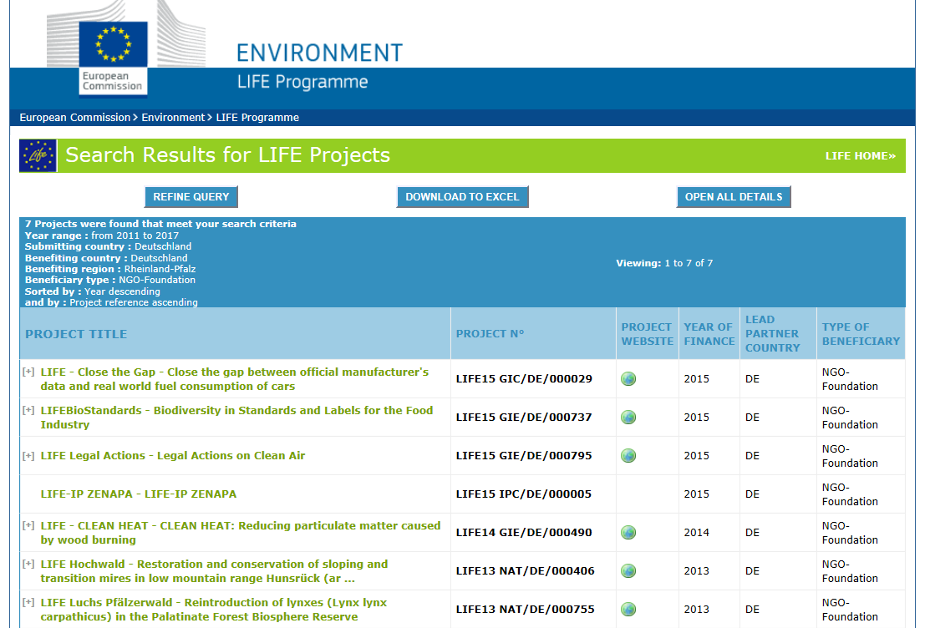
Beispiele

Slide 7
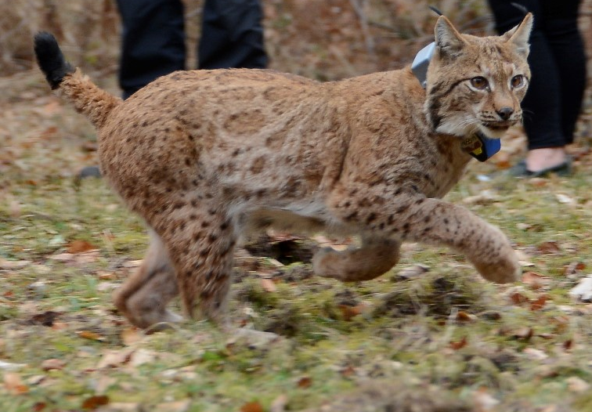
LIFE Luchs
Auswilderung von 20 Luchsen
Slowakei, Schweiz
Lebensraum pro Luchs 10.000 ha – 40.000 ha
Biosphärenreservat Pfälzerwald/Nordvogesen
Fläche 3.028 km²
Lebensraum für bis zu 45 Luchse
Anschluss an Vogesen, Jura, Alpen
Gesamtvolumen 2,75 Mio
Laufzeit 6 Jahre
Partner
Notes:
In Stufe 2 ab 1.1.2017 wäre zu prüfen, wie hoch der Aufwand ist und ob die Expertise zur Bewertung von Rissen mehrfach vorzuhalten sind. Dann wäre eine Untersuchung von Rissen durch hauptamtlichen Personen in der TBA, auch ohne vetmed. Ausbildung möglich. (Siehe Vermerk Dr. Blicke, Abt. 4, 20.5.2014)

Slide 8
LIFE Moore
Laufzeit 2011-2016
Budget 2,74 Mio. EUR
Eifel und Hunsrück
Über 100 ha Moore wiedervernässt (über 300 Staue)
60 ha Fichten entnommen
Wegerückbau
Notes:
Die Förderquoten werden sehr unterschiedlich gehandhabt:
*BY in einem Notifizierten verfahren bis zu 80% aus Mitteln der Stiftung, plus 20% von Naturschutzverbänden = 100% Finanzierung
*LEADER/ILE bis zu 75%
*ELER Landwirtschaftliche Programme bisher bis zu 60%, neu vermutlich 40%
Die Maßnahmen und Kostenansätze zur Prävention wären mit den Interessensgruppen zu entwickeln (Landwirtschaftskammer, Verbände der Tierhalter):
z.B. Förderfähige Kosten für Zaunbau je nach Flächenbedarf (Tierart, Anzahl Tiere) oder Bewertung des Schadensrisikos (Hobbyhalter wenige Tiere, trotzdem Förderung da Wölfe das Beuteschema nicht erlernen sollen).

Slide 9
Unterstützungsmöglichkeiten
Förderung zur Ausarbeitung des Antrags
Abstimmung mit BMUB
Unterstützung bei Gesprächen mit EU KOM
Kofinanzierung von Naturschutzprojekten
Notes:
Qualifizierung in Kooperation mit FAWF (Ausbildung Großkarnivoren-Beauftragte) und über LIFE Projekt

Slide 10
Wir stehen als Ansprechpartner für LIFE Anträge zur Verfügung.
06131 16 5070
kontakt@snu.rlp.de

